Slide 1
MathKGZ --
Ондуктар – Ирээттөө –Сандык башкатырма-
Бул иш-чара иликтөөгө, стратегиялоого жана талкуулоого
мүмкүндүк берүү үчүн иштелип чыккан.
2 өлчөмдөгү 1 табышмак бар.
Чектелүү жооптор берилет.
Анимацияларды текшерип, сабагыңызга КЕРЕГИ ЖОК
слайддарды ӨЧҮРҮП САЛЫҢЫЗ.

Slide 2
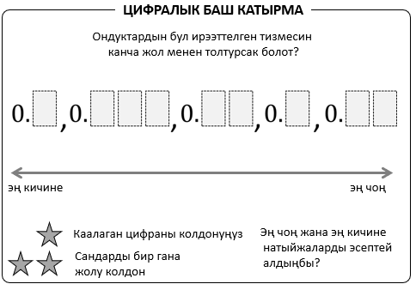

Slide 3
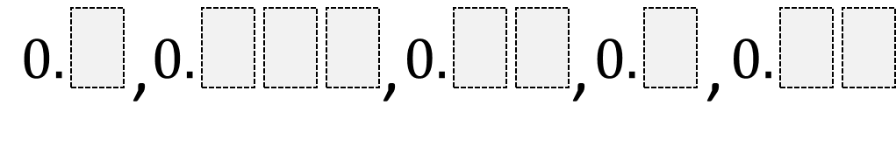



ЦИФРАЛЫК БАШ КАТЫРМА
Ондуктардын бул ирээттелген тизмесин
канча жол менен толтурсак болот?
эң кичине
эң чоң
$$0.1, 0.289, 0.37, 0.4, 0.56$$
Каалаган цифраны колдонуңуз
Эң чоң жана эң кичине
натыйжаларды эсептей
алдыңбы?
Сандарды бир гана
жолу колдон
$$0.2, 0.319, 0.48, 0.5, 0.67$$
$$0.5, 0.634, 0.72, 0.8, 0.91$$
3 жооп

Slide 4
ЦИФРАЛЫК БАШ КАТЫРМА
ЦИФРАЛЫК БАШ КАТЫРМА
Ондуктардын бул ирээттелген тизмесин
канча жол менен толтурсак болот?
Ондуктардын бул ирээттелген тизмесин
канча жол менен толтурсак болот?
эң кичине
эң чоң
эң кичине
эң чоң
Каалаган цифраны колдонуңуз
Эң чоң жана эң кичине
натыйжаларды эсептей
алдыңбы?
Каалаган цифраны колдонуңуз
Эң чоң жана эң кичине
натыйжаларды эсептей
алдыңбы?
Сандарды бир гана
жолу колдон
Сандарды бир гана
жолу колдон
ЦИФРАЛЫК БАШ КАТЫРМА
ЦИФРАЛЫК БАШ КАТЫРМА
Ондуктардын бул иреттээлген тизмесин
канча жол менен толтурсак болот?
Ондуктардын бул ирээттелген тизмесин
канча жол менен толтурсак болот?
эң кичине
эң чоң
эң кичине
эң чоң
Каалаган цифраны колдонуңуз
Эң чоң жана эң кичине
натыйжаларды эсептей
алдыңбы?
Каалаган цифраны колдонуңуз
Эң чоң жана эң кичине
натыйжаларды эсептей
алдыңбы?
Сандарды бир гана
жолу колдон
Сандарды бир гана
жолу колдон

Slide 5
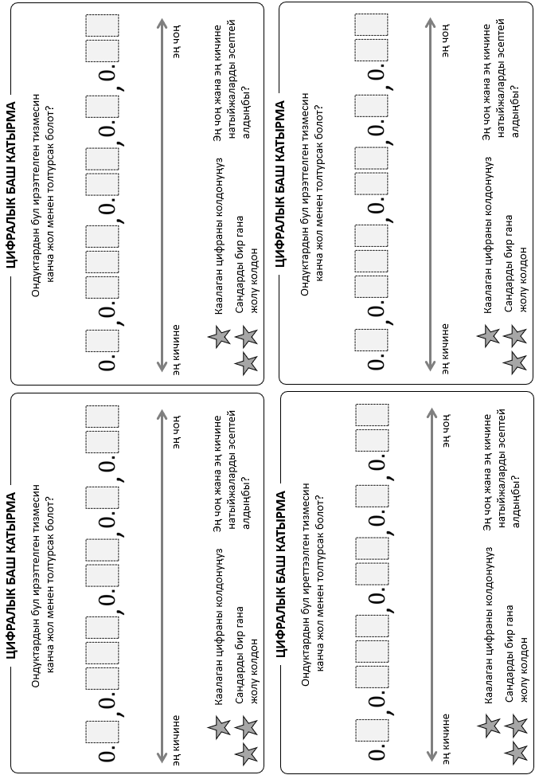

Slide 6
Суроолор барбы?
Комментарийлер?
Сунуштар?
…же ката таптыңызбы!?
Турдуу пикирлер учун ыраазычылык билдиребиз.
Сураныч, электрондук кат жөнөтүңүз:
mathematicskgz@gmail.com

